Slide 1

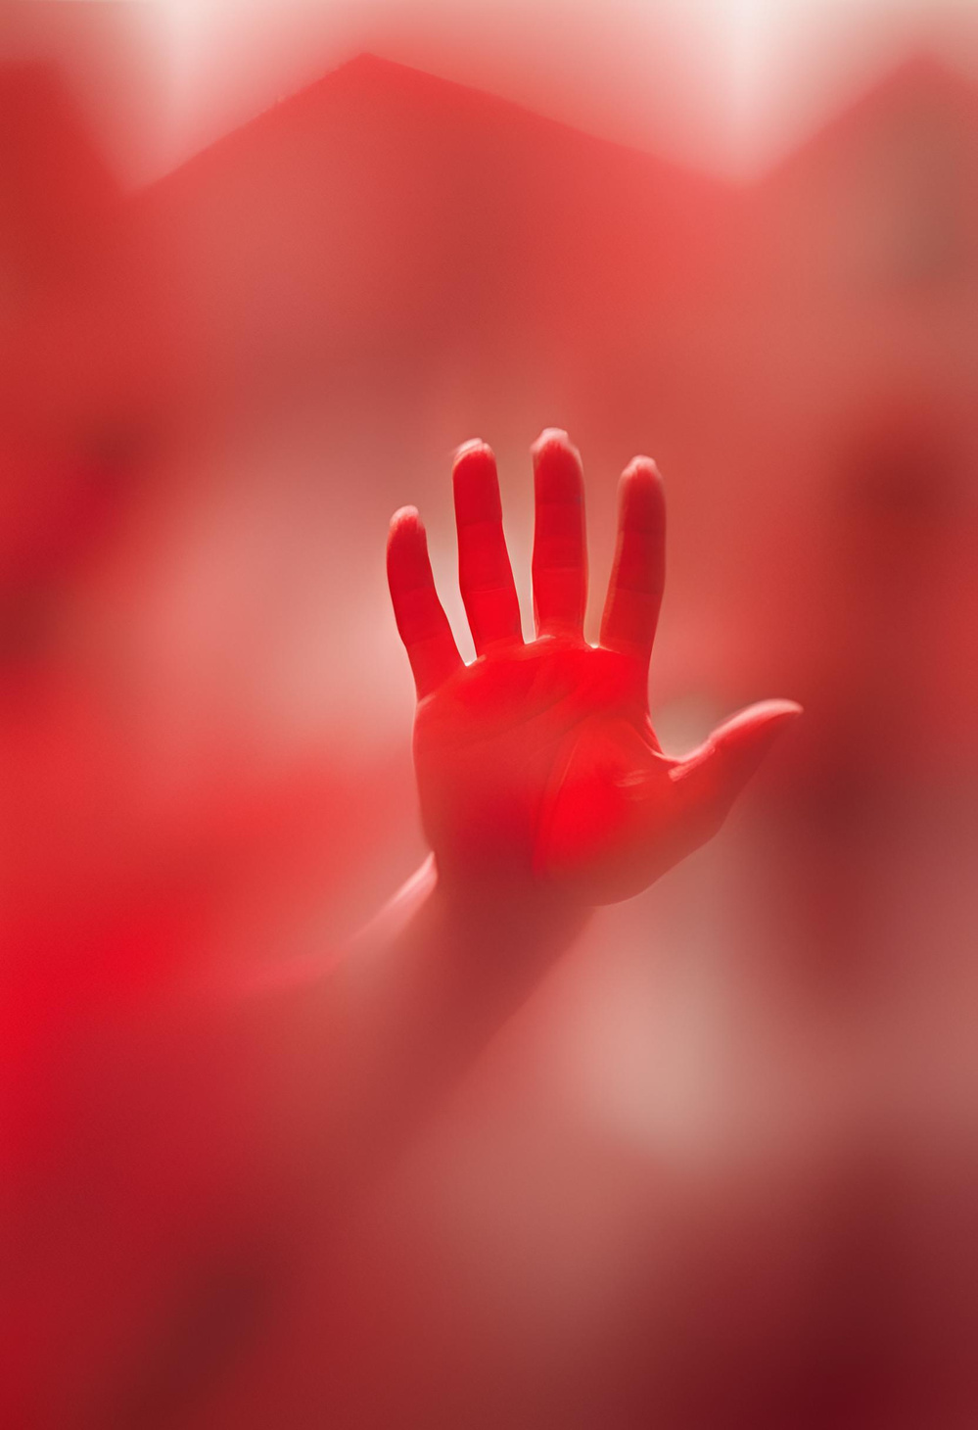


Міжнародний день Червоної руки
Анна Анатоліївна Тимченко
Notes:
1

Slide 2
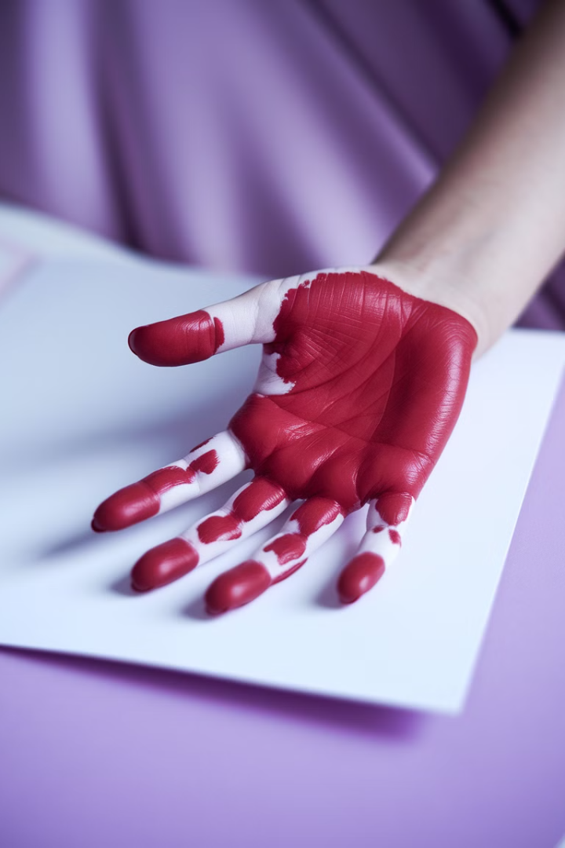
Міжнародний день Червоної руки
Щороку 12 лютого ми відзначаємо Міжнародний день Червоної руки, день, присвячений боротьбі з використанням дітей у збройних конфліктах.
Notes:
1

Slide 3
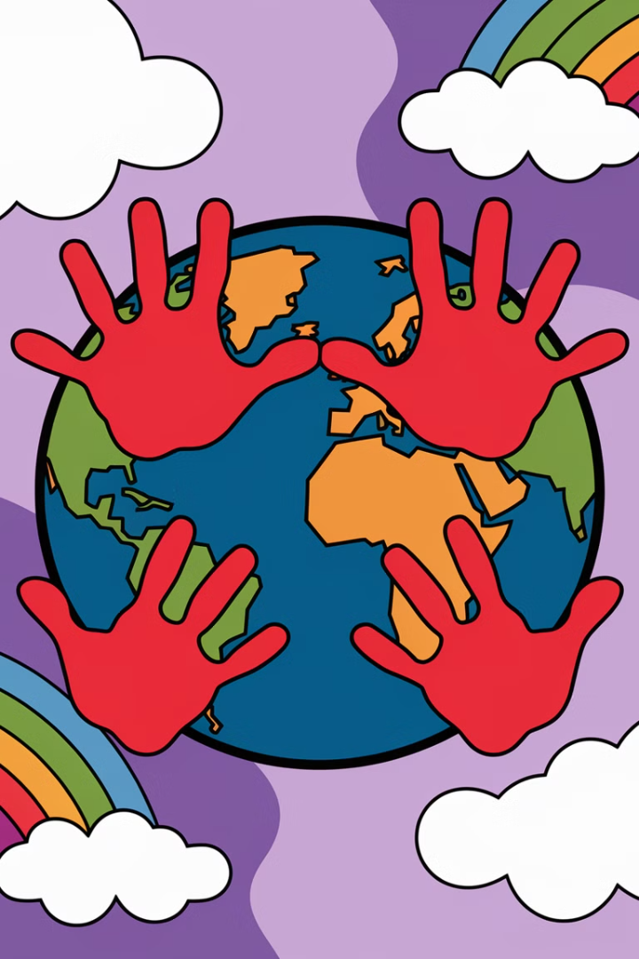
День Червоної руки: що це?
1
Міжнародний день Червоної руки (Red Hand Day) – це щорічний захід, який привертає увагу до страшної реальності: тисячі дітей у всьому світі насильно залучаються до військових конфліктів.
2
Цей день спрямований на те, щоб привернути увагу до необхідності захисту дітей від жорстокості війни та забезпечення їхніх прав на мирне життя.
3
День Червоної руки нагадує про важливість боротьби з дитячим солдацтвом та закликає до збереження невинності та безпеки дітей.
Notes:
2

Slide 4

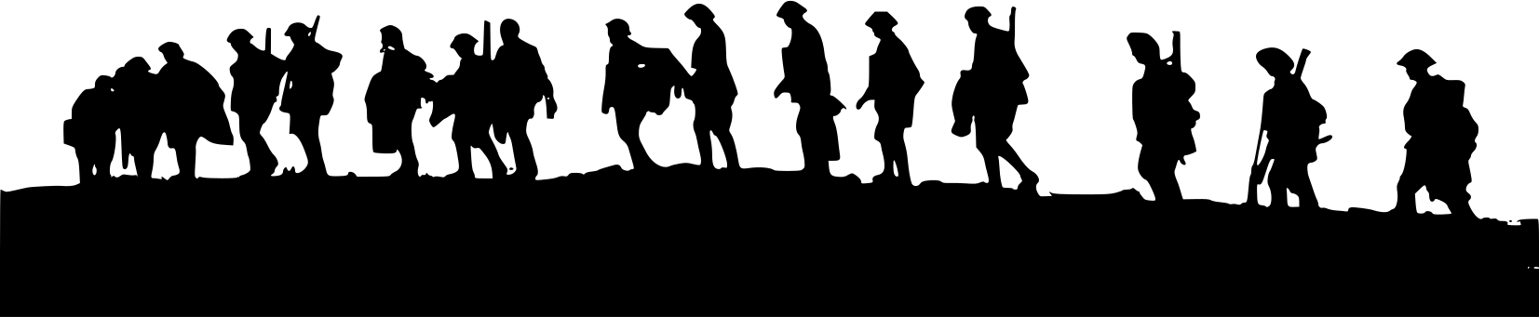
Символізм Червоної руки
Відбиток Червоної руки
Універсальний символ
Червона долоня стала символом Дня Червоної руки. Вона є потужним нагадуванням про насильство, яке діти зазнають у війнах.
Червона долоня зрозуміла всім – це простий та сильний візуальний сигнал, який об'єднує людей у ​​боротьбі за мирне майбутнє дітей.
Notes:
3

Slide 5

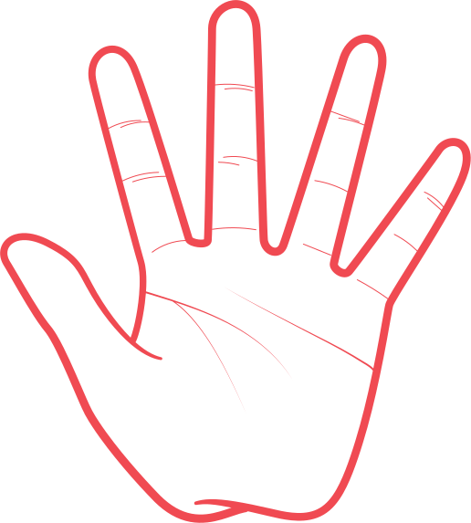
Історія Дня Червоної руки
12 лютого 2002 року
1
Набув чинності Факультативний протокол до Конвенції ООН про права дитини, який забороняє використання дітей віком до 18 років у військових конфліктах.
2
2002 рік
Заснований День Червоної руки, щоб привернути увагу до проблеми дитячого солдацтства та закликати до її вирішення.
Сьогодні
3
День Червоної руки відзначають у всьому світі, привертаючи увагу до важливості захисту дітей від насильства та воєнних конфліктів.
Notes:
4

Slide 6
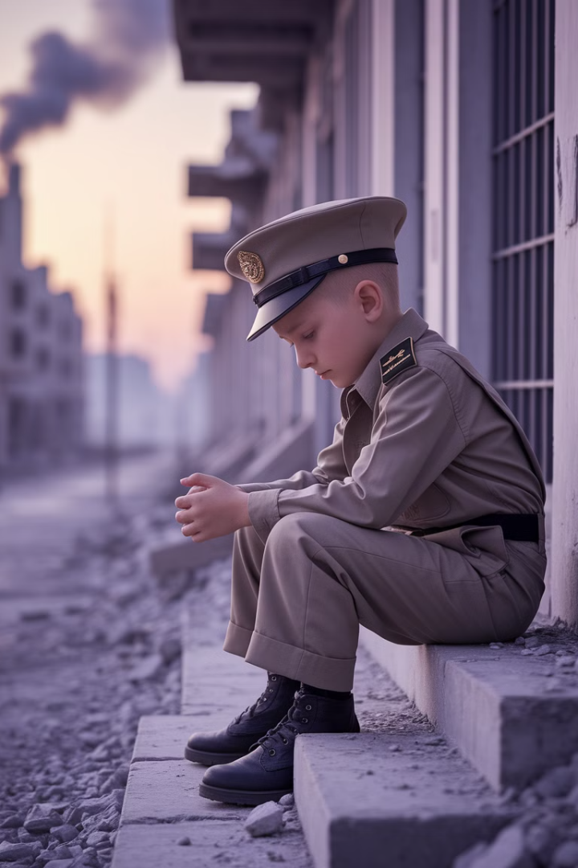
Хто такі діти-солдати?
Діти-солдати – це діти, яких насильно змушують воювати у збройних групах. Вони стають солдатами, шпигунами, кур'єрами або прибічниками повстанських військ.
Ці діти зазнають жахливої ​​жорстокості та насильства, часто позбавлені освіти, медичної допомоги та можливості жити нормальним життям.
Дитяче солдацтво – це порушення прав людини, яке має негативні наслідки для дітей та суспільства в цілому.
Notes:
5

Slide 7
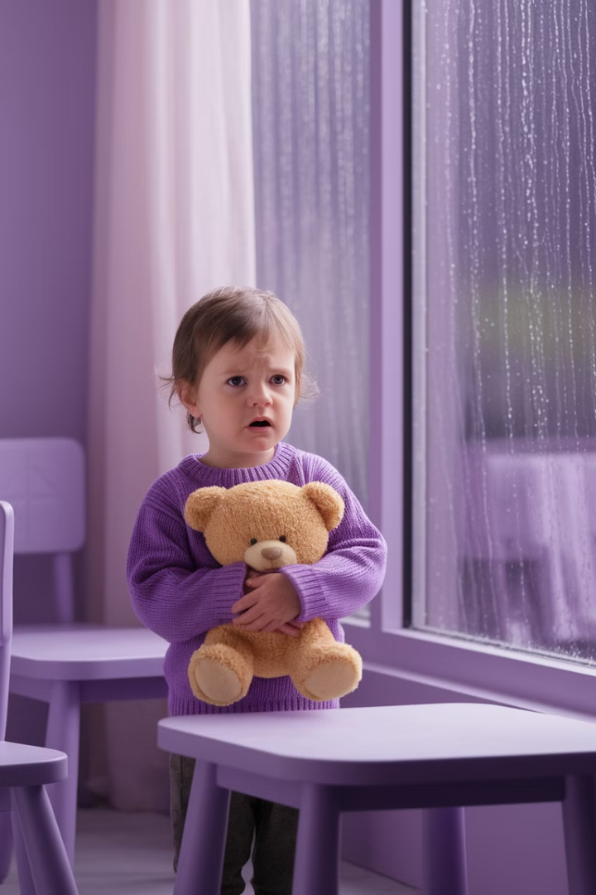



Як діти потрапляють у війська?
Викрадення
Дітей викрадають із сімей і змушують воювати.
Знедоленість
Діти, які втратили батьків або сім'ї, не мають іншого вибору, крім як приєднатися до збройних груп.
Обман
Дітей обманюють, обіцяючи їм їжу, захист та краще життя, щоб заманити їх до армії.
Notes:
6

Slide 8
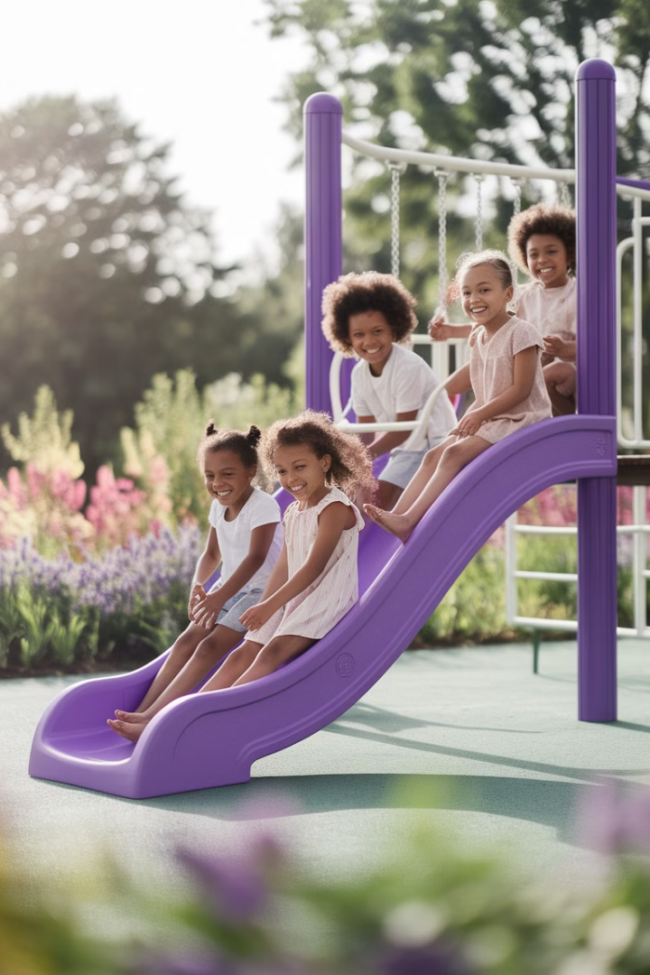
Наслідки дитячого солдацтства
Психологічні травми
Діти-солдати часто страждають від посттравматичного стресового розладу (ПТСР), тривоги, депресії та інших психічних розладів.
Фізичні травми
Діти можуть отримати серйозні фізичні травми внаслідок участі у військових діях.
Порушення освіти
Діти-солдати втрачають можливість отримати освіту та розвинути свій потенціал.
Проблеми з інтеграцією
Після війни діти-солдати стикаються з труднощами в інтеграції до суспільства та повернення до нормального життя.
Notes:
7

Slide 9
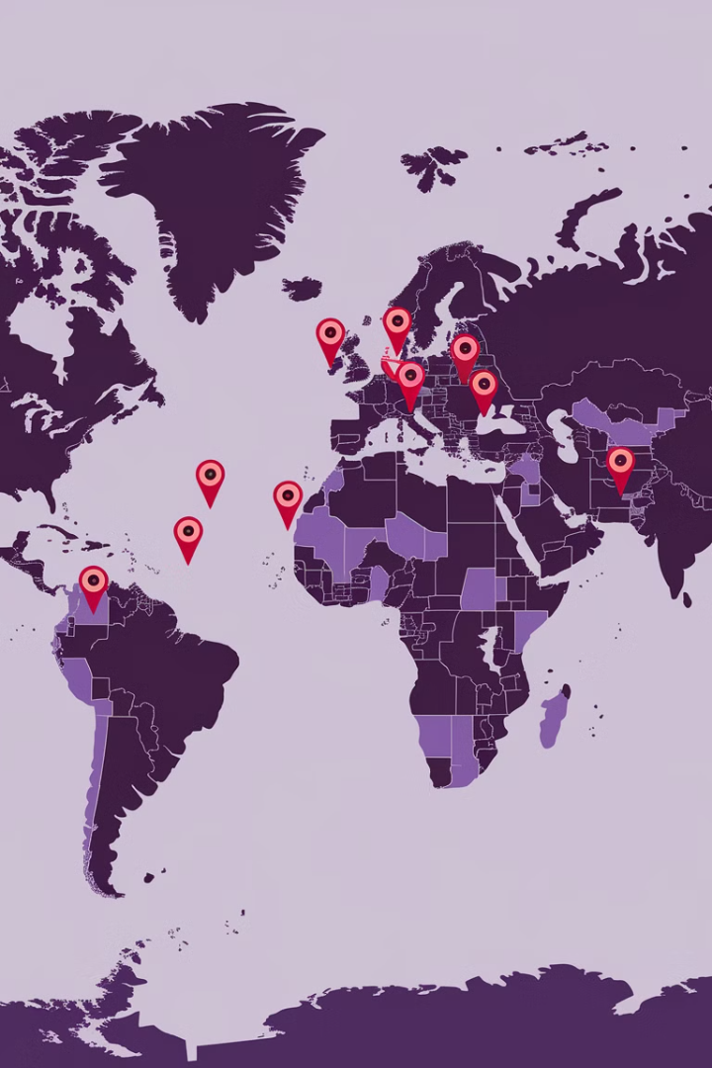
Статистика дитячого солдацтства
250,000
Діти-солдати
За оцінками ООН, у збройних конфліктах досі використовують близько 250 000 дітей.
10
Країни
Найбільше дітей-солдатів використовують у таких країнах, як Демократична Республіка Конго, Сомалі, Афганістан, М'янма та Сирія.
Notes:
8

Slide 10
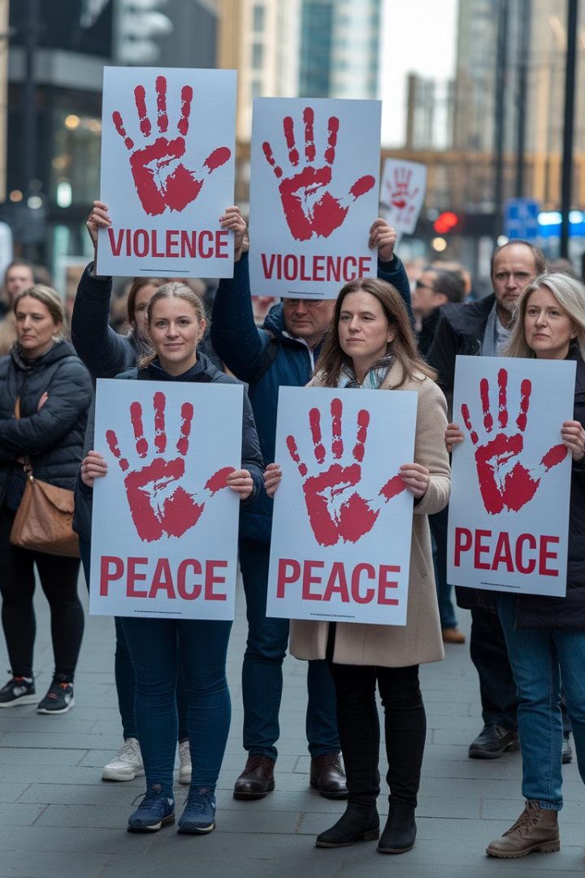



Як ми можемо допомогти?
Підтримка кампаній
Фінансова допомога
Поширення інформації
Підтримайте кампанії, спрямовані на боротьбу з дитячим солдацтвом, поширюючи інформацію та закликаючи до дій.
Надайте фінансову допомогу організаціям, які займаються реінтеграцією дітей-солдатів та їхнім поверненням до нормального життя.
Говоріть про цю проблему з друзями, родиною та в соціальних мережах, підвищуючи обізнаність про дитяче солдацтво.
Notes:
9

Slide 11
Що можна зробити?
Освіта
Активізм
Навчайте дітей про права людини та важливість захисту дітей від насильства.
Приєднайтеся до акцій та флешмоби із червоними відбитками рук, щоб привернути увагу до проблеми.
Notes:
10

Slide 12



Чому це так важливо?
Захист
2
Світ має захищати дітей від жорстокості та насильства.
Мирне дитинство
Кожна дитина має право на мирне дитинство, навчання та щасливе життя.
1
Майбутнє
Діти – це наше майбутнє, і ми маємо забезпечити їм безпечне та мирне життя.
3
Notes:
11

Slide 13
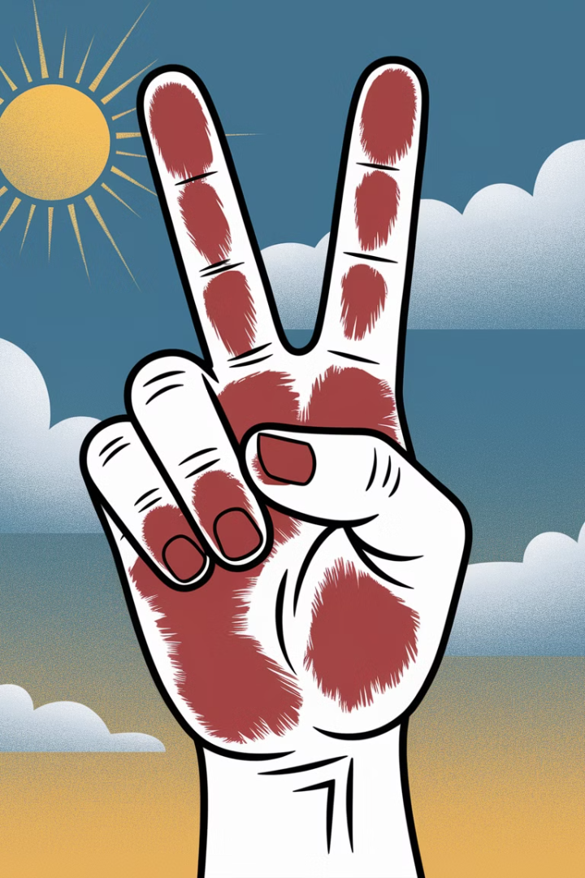
Заклик до дій
День Червоної руки – це день, коли ми маємо об'єднатися, щоб захистити дітей від жорстокості війни. Не дозволяйте дітям стати солдатами. Долучайтеся до боротьби за мирне життя кожної дитини.
Notes:
12

